Slide 1
Importancia de las Fuentes de Información en Población

Slide 2
Temática
Del foro:
Abordar la dimensión poblacional desde las perspectivas de cada visión institucional para obtener conclusiones que permitan políticas y acciones públicas.
Particular de esta presentación:
El papel de la estadística oficial estatal y federal en la coordinación de sistemas en producción y uso de la información para la planeación.
Webinar 2020

Slide 3
Retos actuales en población
Ejes Temáticos
Humana y Social
Económica
Medio Ambiente y Territorio
Pública y Edo.
De Derecho
Seguridad
Pobreza
Alimentación
Salud, Deporte
Vivienda y Servicios
Grupos Prioritarios
Educación Universal
Educación Superior
Inversión Extranjera
Cadenas de Valor
Infraestructura
Empleo
Sostenibilidad
Gestión Integral de Residuos
Mitigación del Cambio Climático.
Aprovechamiento racional de recursos.
Servicios Gubernamentales de Calidad
Gestión Transparente.
Perspectiva de Género
Justicia
Alineado al PND y ODS (#10: Disminuir Desigualdades)
Plan Estatal de Desarrollo Guanajuato 2040

Slide 4
Marco Jurídico
Artículos 26 y 73, fracción XXIX-D, de la Constitución Política de los Estados Unidos Mexicanos. Apartado B al artículo 26 constitucional, en el que se establece que el Estado Mexicano contará con un Sistema Nacional de Información Estadística y Geográfica (SNIEG) y que la responsabilidad de normar y coordinar dicho Sistema estará a cargo de un organismo con autonomía técnica y de gestión, personalidad jurídica y patrimonio propios: el INEGI.
Ley del Sistema Nacional de Información Estadística y Geográfica (LSNIEG), reglamentaria del Apartado B del artículo 26 de la Constitución Política de los Estados Unidos Mexicanos.
Ley de Planeación para el Estado de Guanajuato y su Reglamento, atribuyen funciones al IPLANEG y reconoce su planeación como el instrumento rector del desarrollo en la entidad.
.
El SNIEG, integrador de información

Slide 5
Marco Jurídico
El Sistema Nacional de Información Estadística y Geográfica, es el conjunto de Unidades organizadas a través de los Subsistemas, coordinadas por el Instituto y articuladas mediante la Red Nacional de Información, con el propósito de producir y difundir la Información de Interés Nacional.
.
El SNIEG, integrador de información

Slide 6
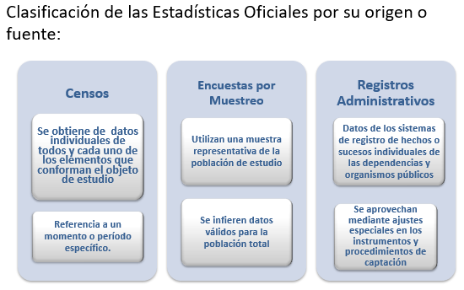
Fuentes Genéricas de Información en Población
.
Generación de Indicadores

Slide 7
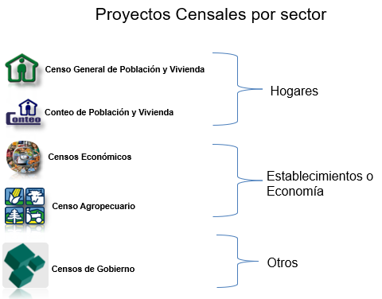
Fuentes Genéricas de Información en Población
.
Generación de Indicadores

Slide 8
Fuentes Genéricas de Información en Población
.
Generación de Indicadores

Slide 9
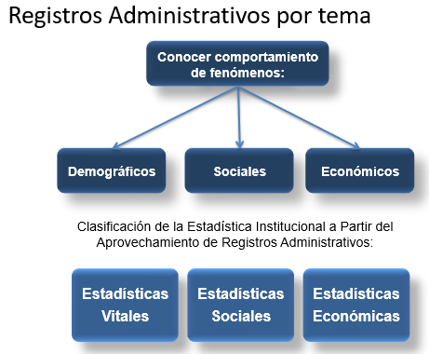
Fuentes Genéricas de Información en Población
.
Reto principal
en materia de
Información
en Población
Generación de Indicadores

Slide 10
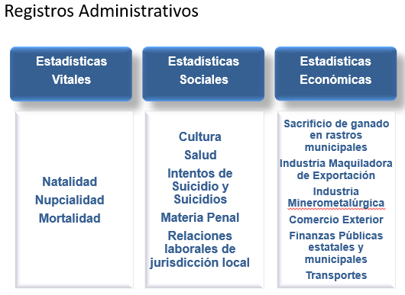
Fuentes Genéricas de Información en Población
.
Generación de Indicadores

Slide 11
Fuentes Genéricas de Información en Población
.
Generación de Indicadores

Slide 12
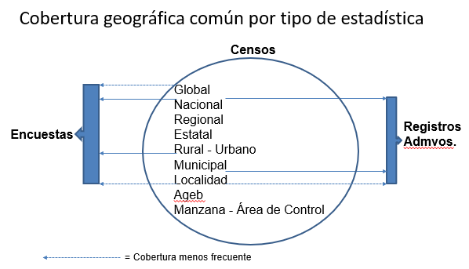
Fuentes Genéricas de Información en Población
.
Generación de Indicadores

Slide 13
Fuentes Genéricas de Información en Población
.
Ejemplos de Registros Administrativos
Sistema de Estadísticas de la Secretaría Salud
Sistema Estadístico de la Secretaría de Educación
Catastros
Registro Civil
Registro de Personas con Discapacidad de Guanajuato
Registro Público de la Propiedad
Inventario Nacional de Viviendas
Permisos de Uso de Suelo
Asegurados en IMSS e ISSSTE
.
Generación de Indicadores

Slide 14
Algunas Conclusiones
Dentro de los principales retos en población, está la generación de estadísticas que permitan guiar políticas públicas a mayor detalle y temporalidad.
Los Registros Administrativos constituyen fuentes valiosas para la planeación y gestión pública.
El desarrollo y actualización de estas fuentes de información se puede adecuar para que aparte de su función administrativa, provean información confiable, de calidad, oportuna y con periodicidad menor a un año.
Es necesario revisar el marco jurídico de estos registros para adecuar las características que les permitan confidencialidad y su aprovechamiento estadístico.
.
Generación de Indicadores

